Slide 1
Ваш лого

Slide 2
Рюкзак cross body, Miles
Опции: Шильд с полимерной наклейкой
Рюкзак cross body, Frank
Опции: Шильд с УФ-печатью,
термотрансферная печать
Рюкзак Vento с USB и защитой от карманников
Опции: Шильд с УФ-печатью, термотрансферная печать
Поясная сумка Flexy, Опции: Шильд с гравировкой
Термобутылка Portobello Vesper, Опции: Круговая гравировка

Slide 3
Настольная лампа Lumos с беспроводной зарядкой
Опции: УФ-печать
Внешний аккумулятор, Avis PB
Опции: УФ-печать с подъёмом
USB Флешка, Elegante, 16 Gb
Опции: Гравировка
Сумка для ноутбука Migliores
Опции: Шильд с УФ-печатью,
термотрансферная печать

Slide 4
Рюкзак для ноутбука Conveza
Опции: Шильд с полимерной наклейкой
Термобутылка Portobello Сomo
Опции: Круговая гравировка
Ежедневник недатированный Portobello Trend
Опции: Материал Star, цвет синий, ляссе бежевого цвета,
УФ-печать, тиснение
Шариковая ручка Cardin
Опции: УФ-печать

Slide 5
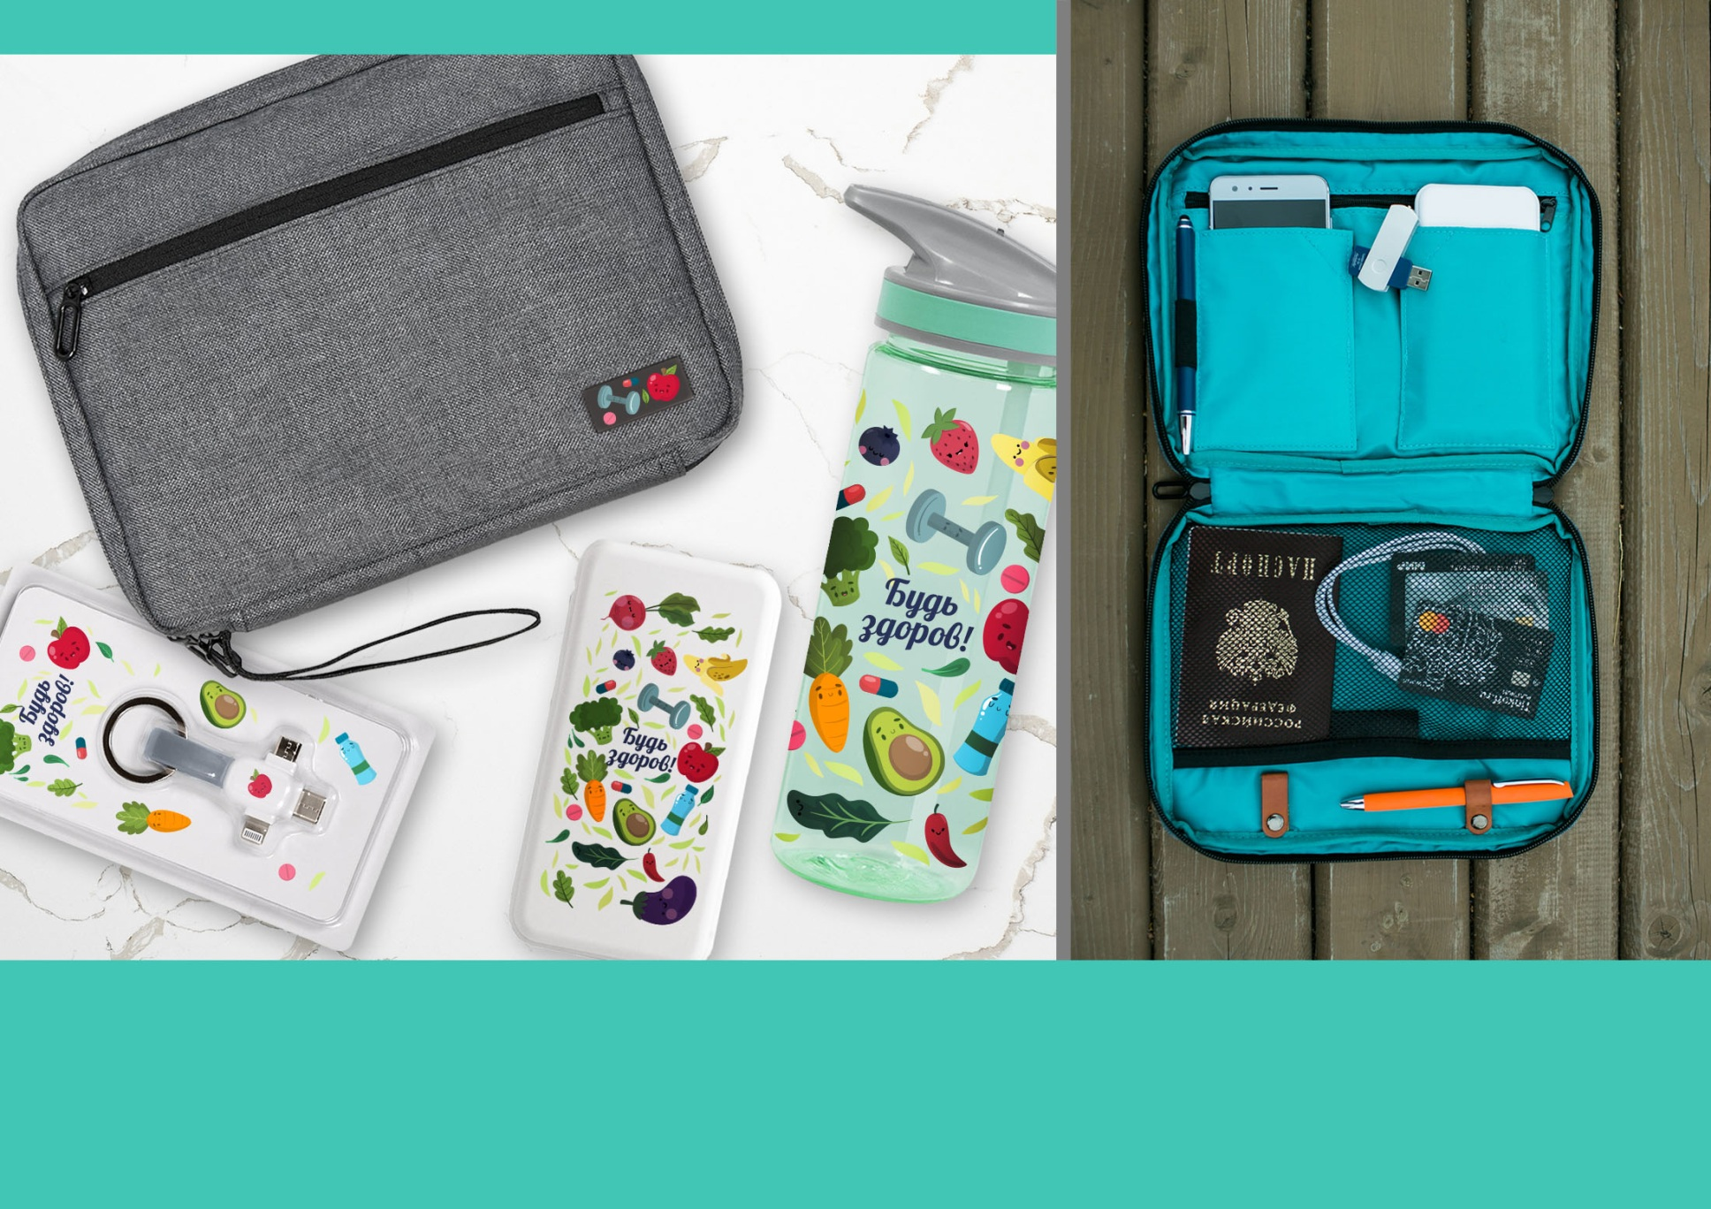
Спортивная бутылка для воды Portobello Premio
Опции: Круговая УФ-печать
Кабель-брелок 3в1 Cavi, серый
Опции: УФ-печать
Внешний аккумулятор Grand PB
Опции: УФ-печать
Дорожный несессер Migliores
Опции: Шильд с УФ-печатью

Slide 6
Ежедневник недатированный Portobello Trend
Опции: Материал Latte NEW, цвет голубой, ляссе
синего цвета, тиснение, полимерная наклейка
Смарт браслет Only
Опции: Гравировка
Термокружка вакуумная Portobello, Viva
Опции: Круговая гравировка
Шариковая ручка Bello
Опции: Гравировка

Slide 7
Ежедневник недатированный Portobello Trend
Опции: Материал Latte NEW, цвет синий, ляссе
голубого цвета, тиснение, УФ-печать
Шариковая ручка Bali
Опции: УФ-печать
Дождевик с капюшоном Protego
Смарт браслет ICE
Опции: Гравировка

Slide 8
Подарочный набор Portobello
Внешний аккумулятор, Grand PB, 10000 mAh
Опции: УФ-печать с подъёмом
Зонт-трость Portobello Bora
Опции: Термотрансферная печать
Шариковая ручка Arctic
Опции: УФ-печать
Термокружка вакуумная Portobello, Twist
Опции: Круговая УФ-печать

Slide 9
Подарочный набор Portobello
Ежедневник недатированный А5
Опции: Материал Summer time, цвет зелёный, ляссе
зелёного цвета, УФ-печать, тиснение
Внешний аккумулятор, Aster PB
Опции: УФ-печать
Шариковая ручка Penta
Опции: УФ-печать
Зонт складной Portobello Nord
Опции: Термотрансферная печать

Slide 10
Ежедневник Portobello Сity New
Опции: Материал Alpha, цвет бирюзовый, ляссе синего
цвета, УФ-печать, круглая резинка-фиксатор
Шариковая ручка Crocus, Опции: УФ-печать
Внешний аккумулятор Starlight Plus PB
Опции: УФ-печать, гравировка
Ежедневник недатированный Portobello Trend
Опции: Материал Sky, цвет серый, ляссе
серого цвета, внутренний материал бирюзового
цвета,УФ-печать, тиснение
Шариковая ручка Aurora
Опции: УФ-печать

Slide 11
Ежедневник недатированный Portobello Trend
Опции: Материал Carbon, цвет синий, ляссе,
тиснение, полимерные наклейки, УФ-печать
Смарт браслет The One, Опции: Гравировка
Термокружка вакуумная Portobello Crown
Опции: Круговая УФ-печать
Ежедневник недатированный Portobello Trend
Опции: Материал Chameleon, цвет синий, ляссе голубого цвета,
резинка-фиксатор, шильд ПВХ, гравировка, петелька для ручки
Шариковая ручка Pyramid, Опции: УФ-печать
Шариковая ручка IP Chameleon, Опции: Гравировка

Slide 12
Ежедневник B2Book
Опции: Материал Marseille soft touch, цвет бирюзовый, ляссе
синего цвета, магнитный шильд с полимерной наклейкой,
УФ-печать, тиснение
Внешний аккумулятор COSMO
Опции: УФ-печать
Шариковая ручка ART
Опции: УФ-печать

